Slide 1

Елизавета Камилова
Школа Библиотечных Технологий | 2022
Информационно-библиотечные факторы, содействующие успешной научно-исследовательской деятельности

Slide 2



Елизавета Камилова
Школа Библиотечных Технологий | 2022
Содержание
Этапы научно-исследовательской деятельности
Проблемы
Библиотекарь как фактор, содействующий успешной научно-исследовательской деятельности
Требования к библиотекарю

Slide 3
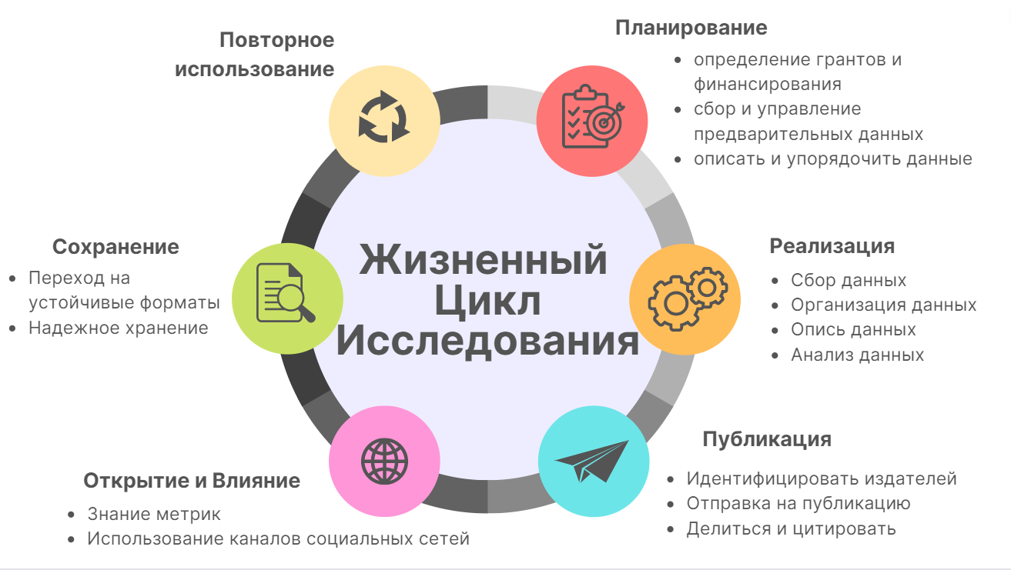
Елизавета Камилова
Школа Библиотечных Технологий | 2022

Slide 4
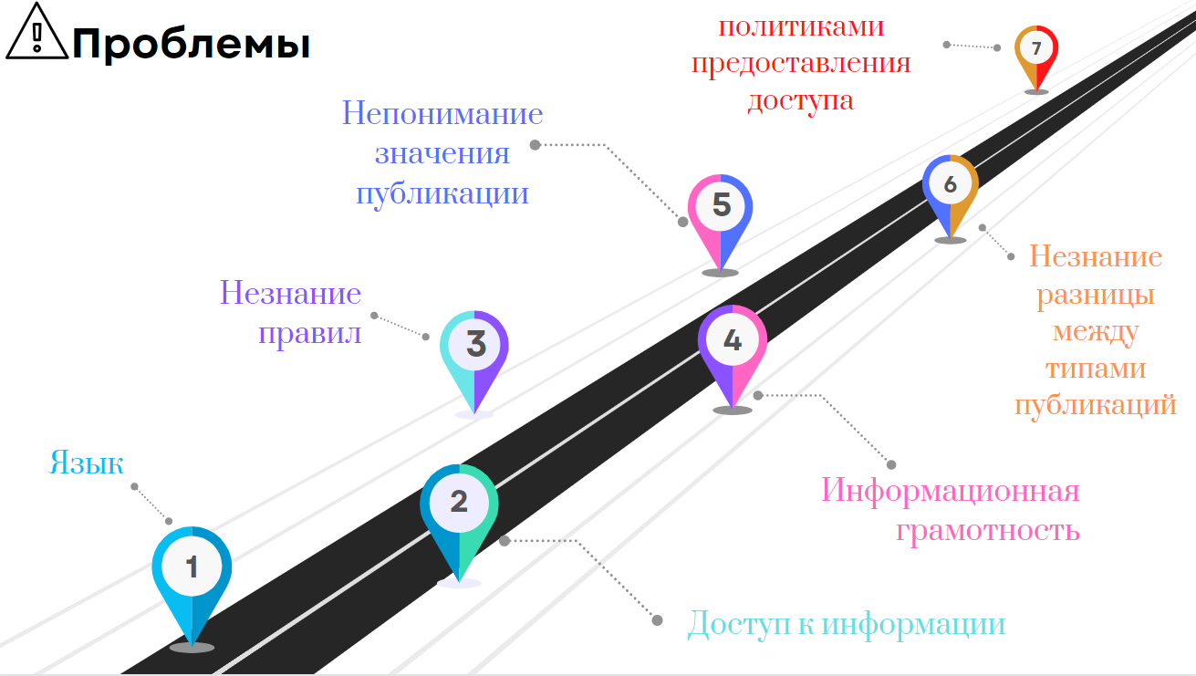

Slide 5

Елизавета Камилова
Школа Библиотечных Технологий | 2022
Библиотекарь как фактор, содействующий успешной научно-исследовательской деятельности

Slide 6
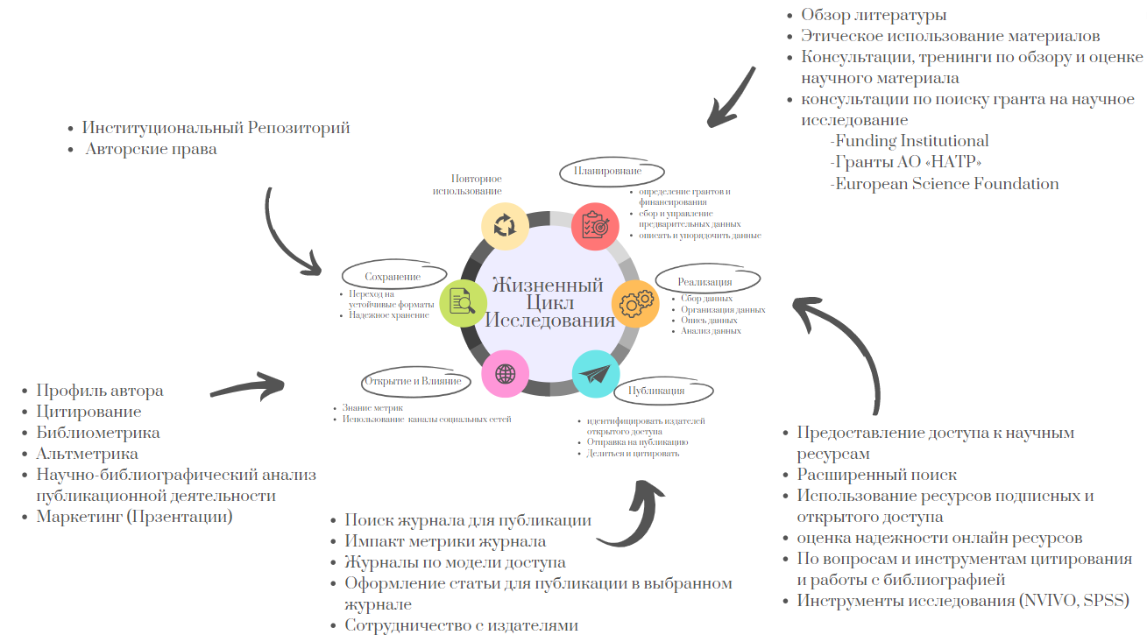
Елизавета Камилова
Школа Библиотечных Технологий | 2022

Slide 7
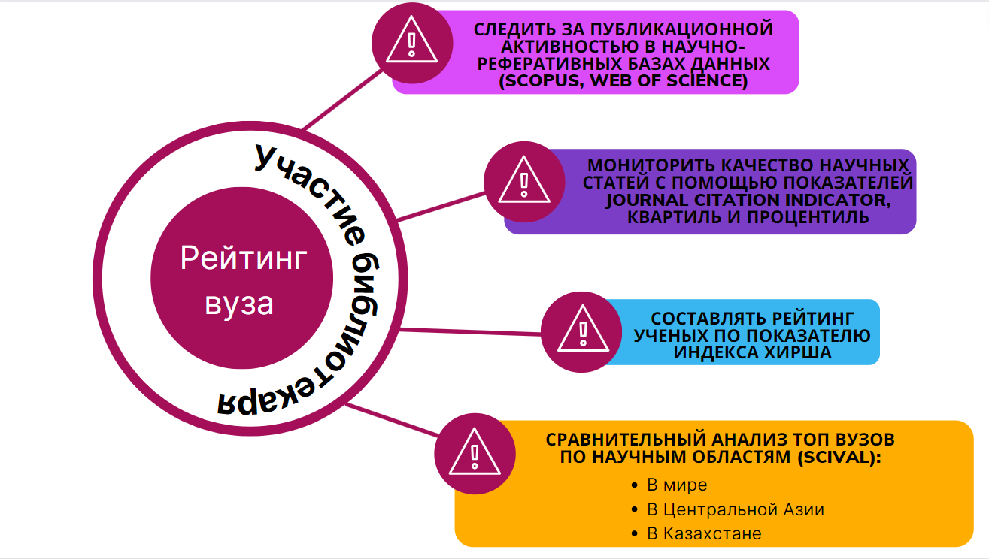
Елизавета Камилова
Школа Библиотечных Технологий | 2022

Slide 8
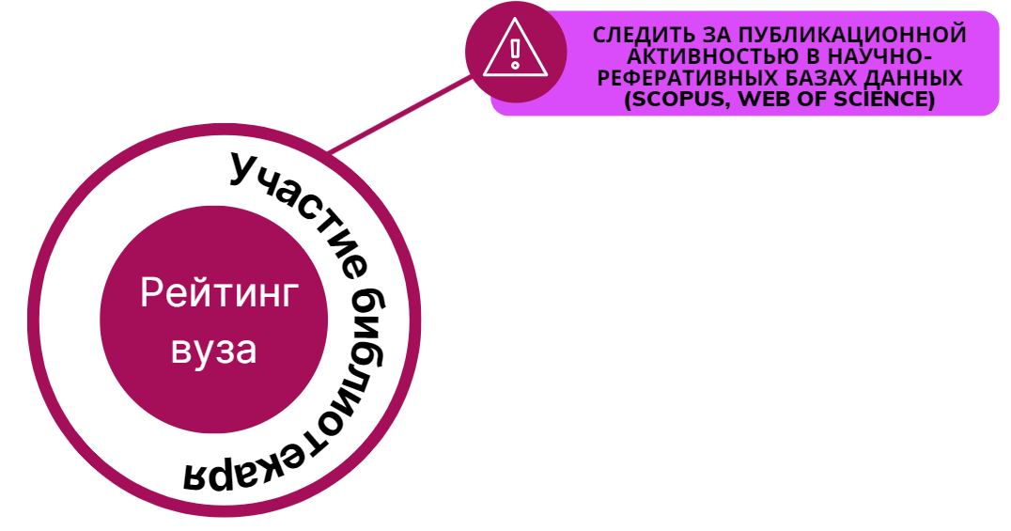
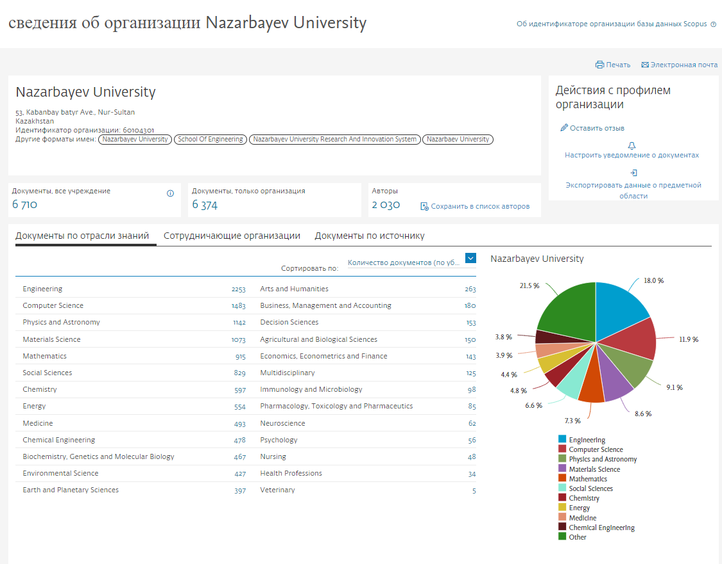
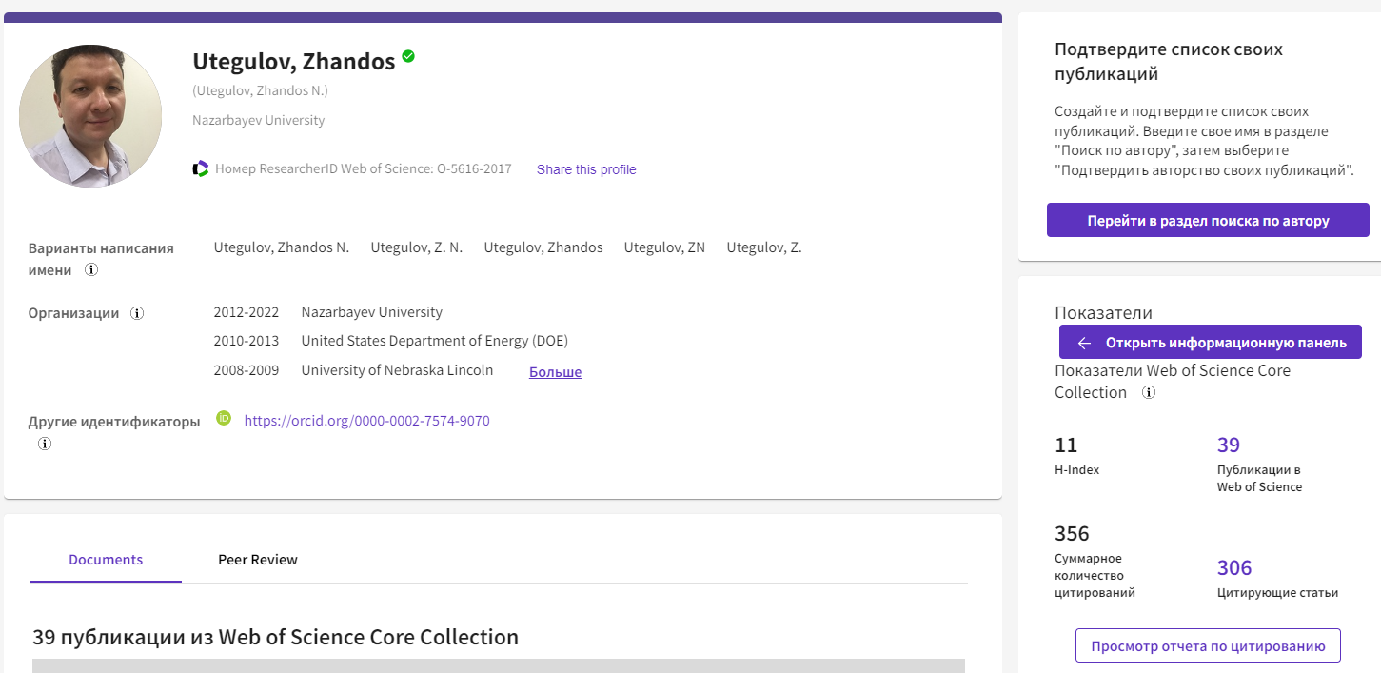

Slide 9
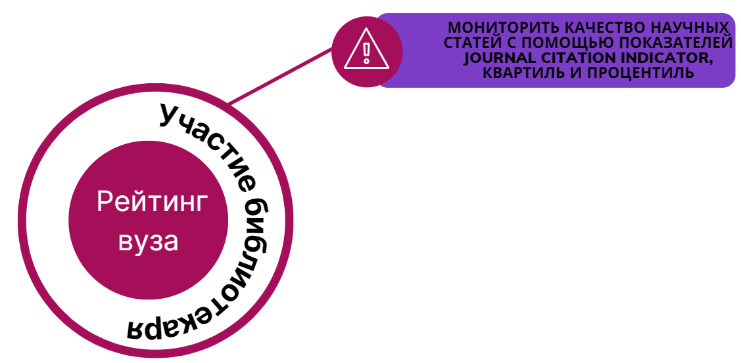
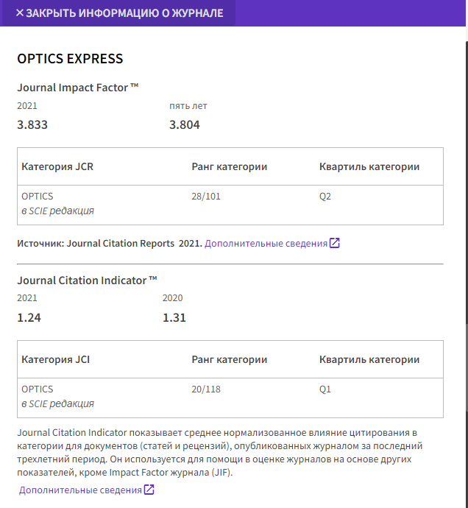
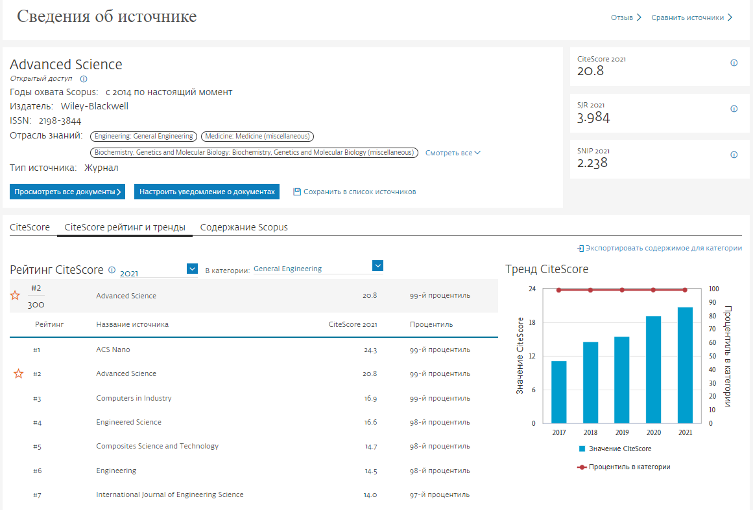
* Квартиль (Q, англ. quartile) – степень престижности, популярности журнала в базе данных Scopus/Web of Science. Всего их 4 – Q1, Q2, Q3 и Q4. При этом Q1 – самый высокий квартиль, Q4 – самый низкий.
* Процентиль по CiteScore – показатель, отражающий позицию журнала в рейтинге журналов аналогичной научной области, что обеспечивает возможность корректного сравнения журналов разных научных областей.
* Journal Citation Indicator показывает среднее нормализованное влияние цитирования в категории для документов (статей и рецензий), опубликованных журналом за последний трехлетний период. Он используется для помощи в оценке журналов на основе других показателей, кроме Impact Factor журнала (JIF).

Slide 10
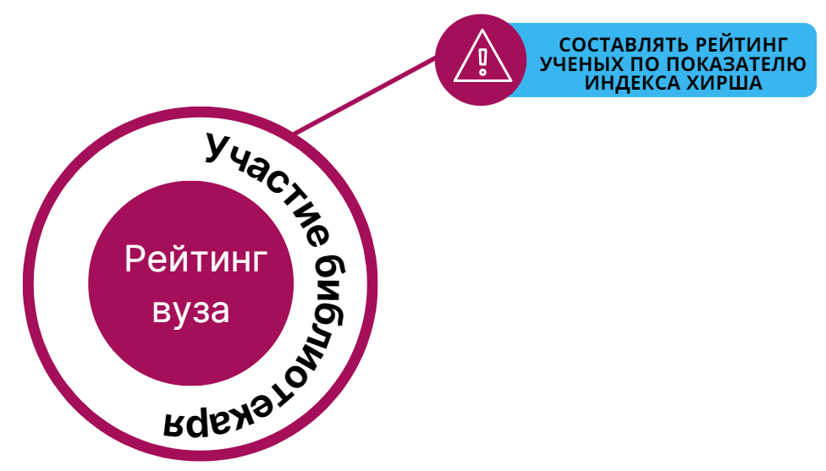
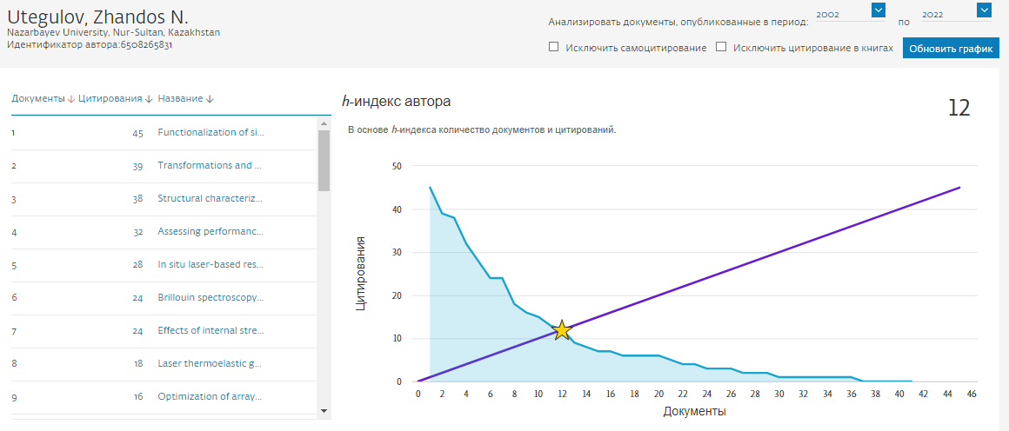
Индекс Хирша или h-индекс— наукометрический показатель, предложенный в 2005 американским физиком Хорхе Хиршем из университета Сан-Диего, Калифорния. Индекс Хирша является количественной характеристикой продуктивности учёного, основанной на количестве его публикаций и количестве цитирований этих публикаций.

Slide 11
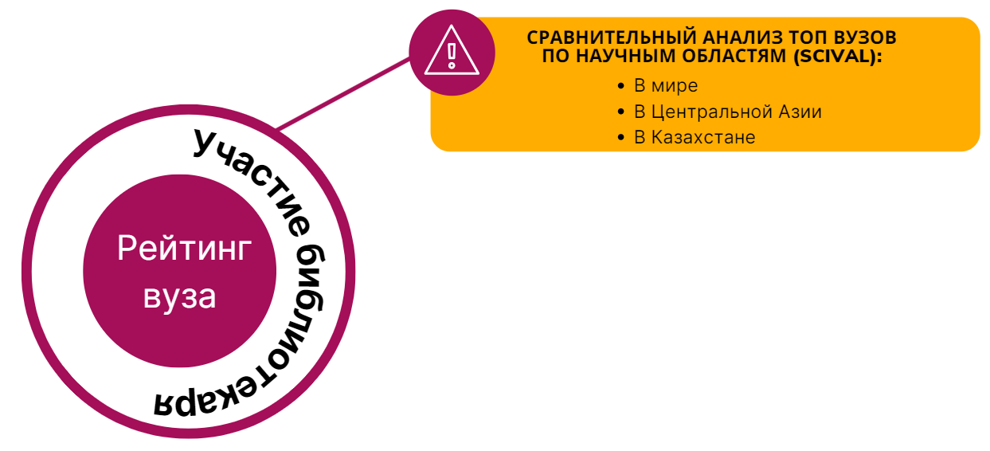
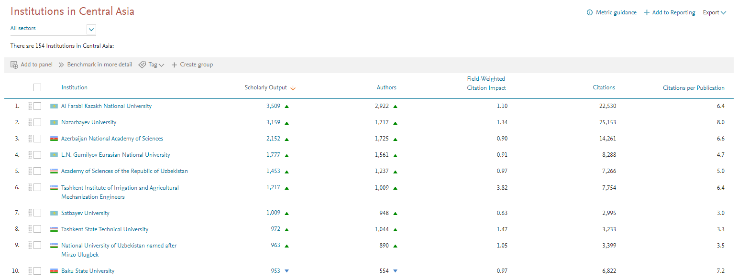
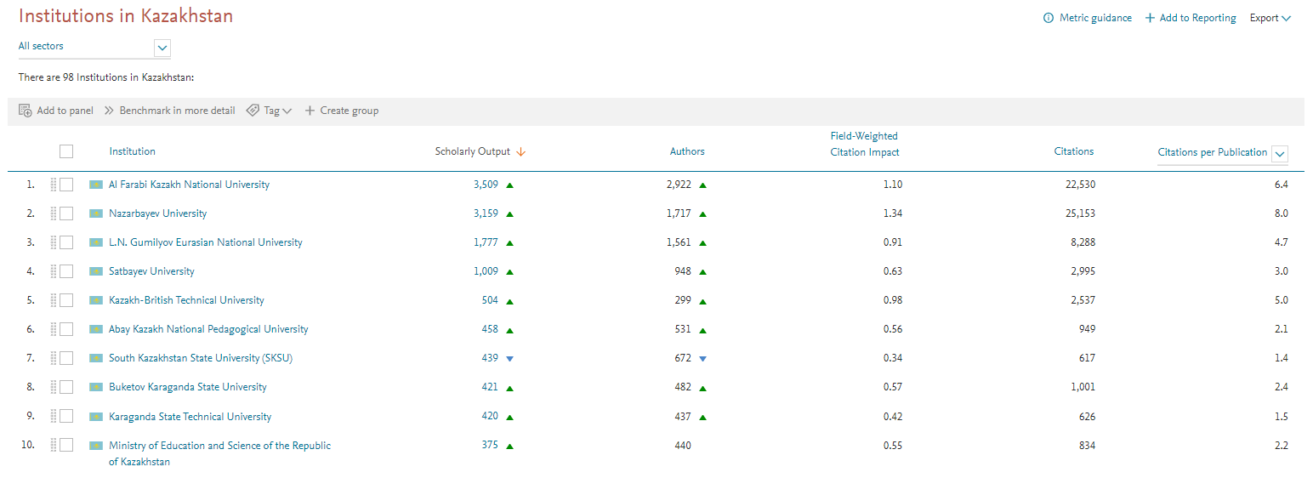

Slide 12
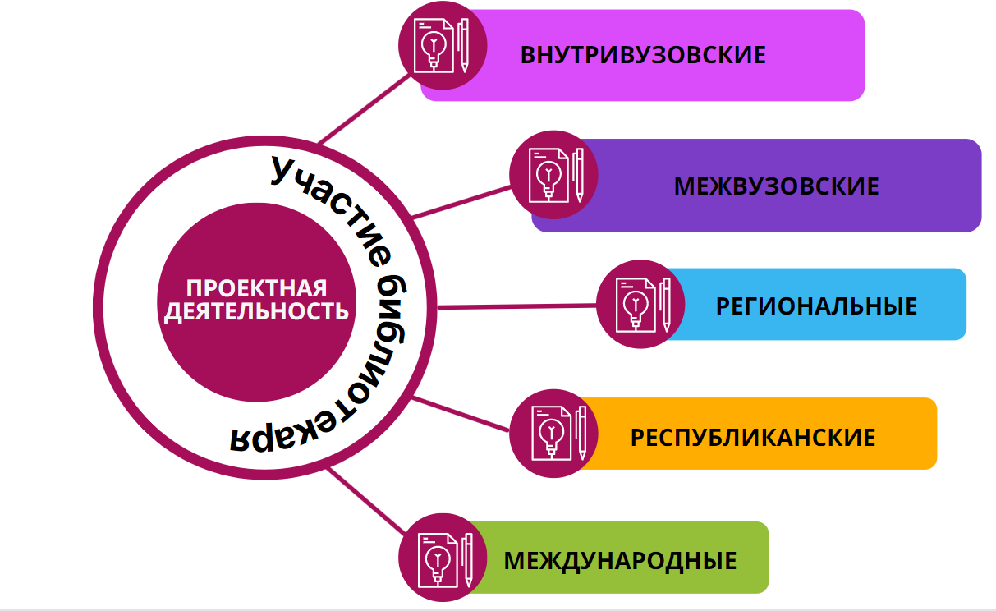
Елизавета Камилова
Школа Библиотечных Технологий | 2022

Slide 13
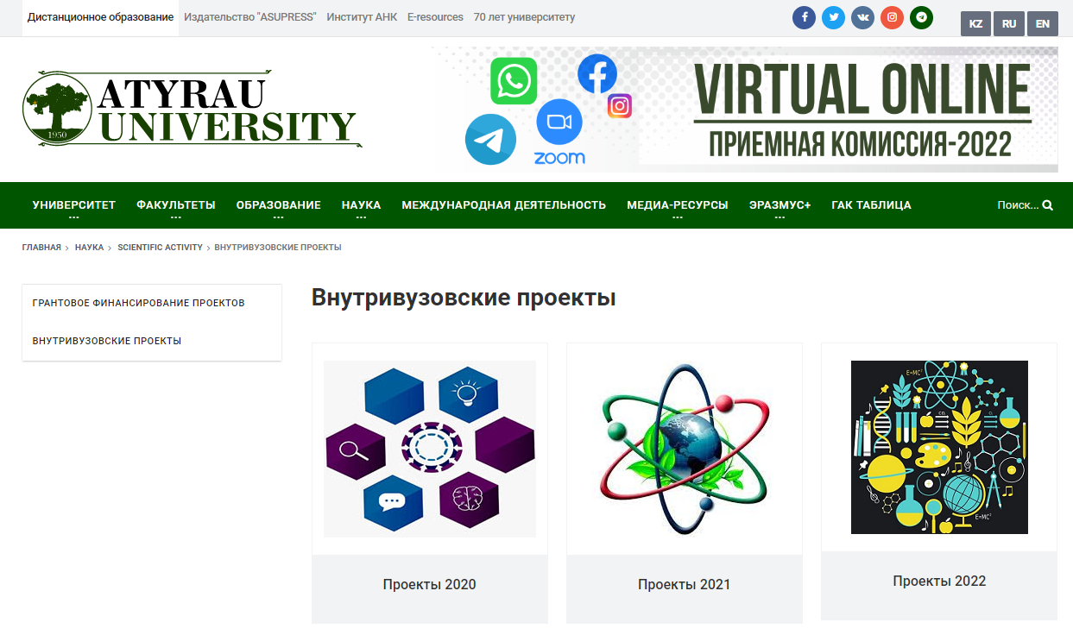

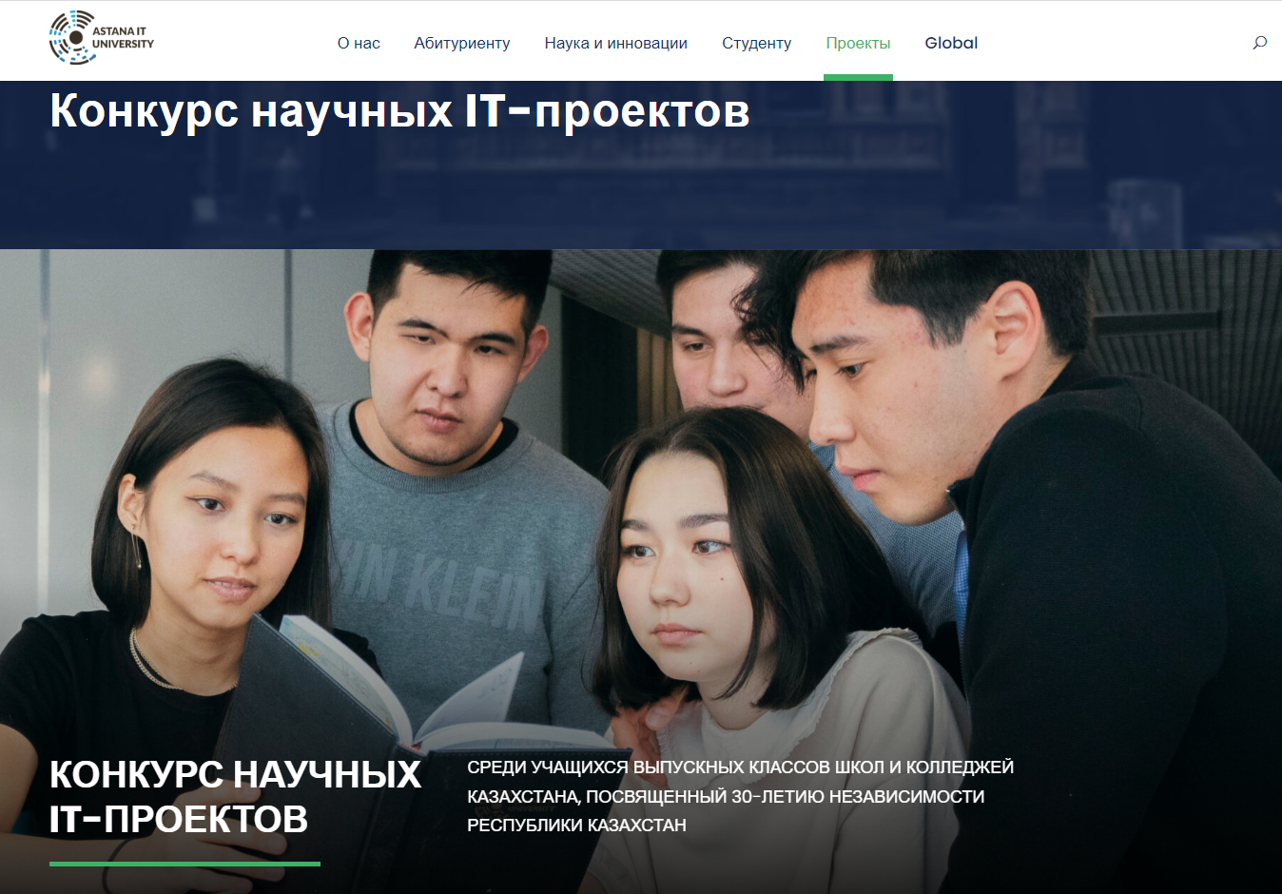
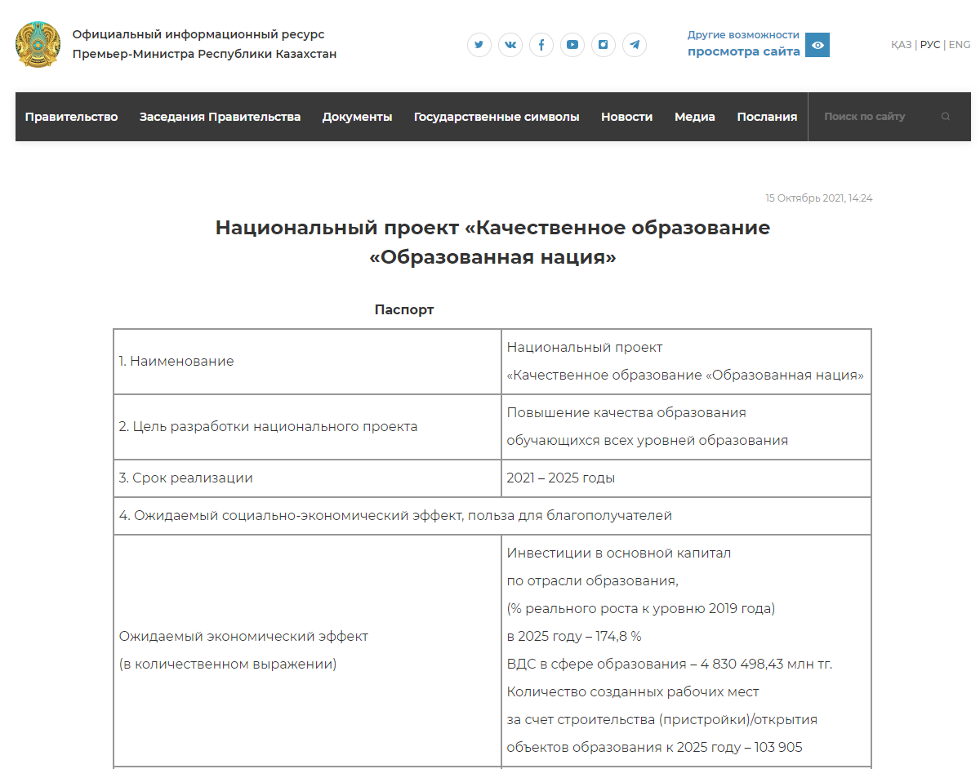

Slide 14
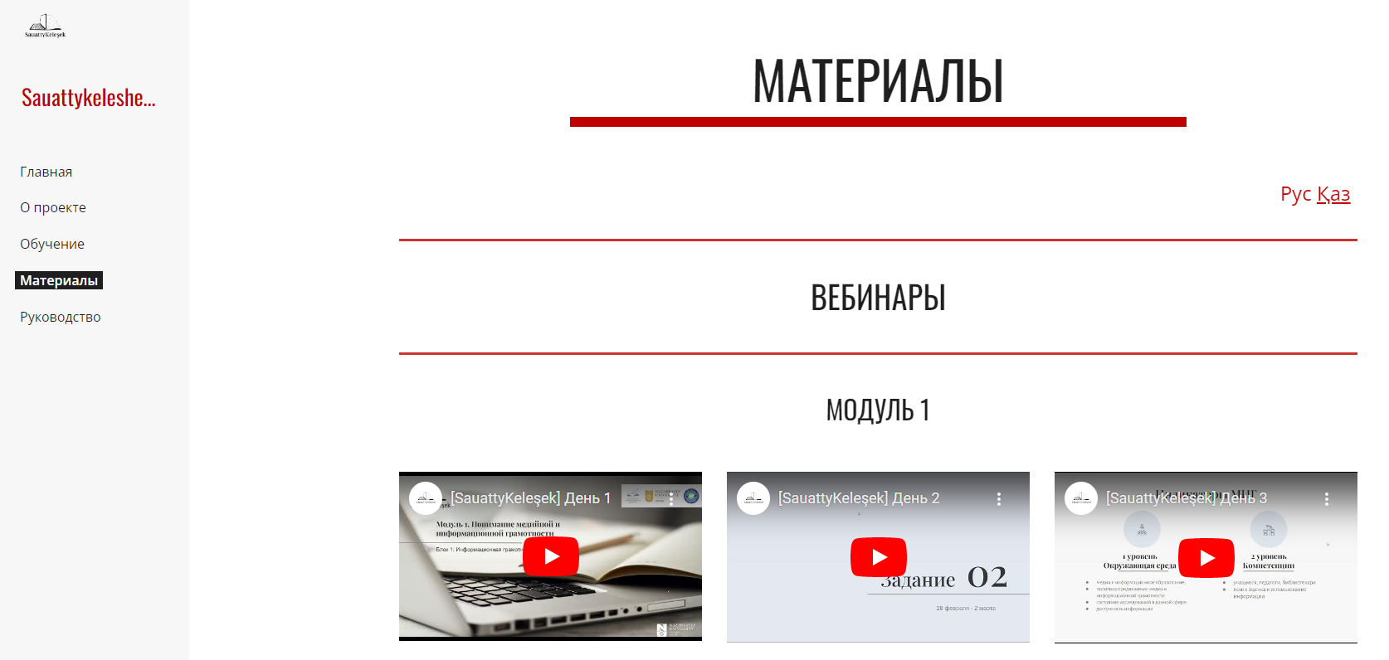
https://sites.google.com/view/sauattykeleshek-kz/manual-kz

Slide 15
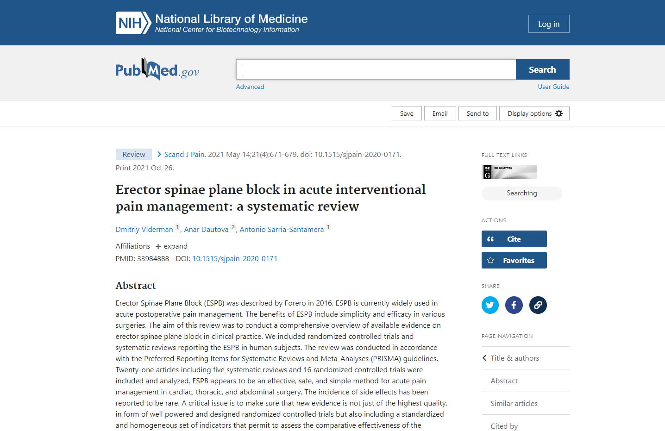
https://pubmed.ncbi.nlm.nih.gov/33984888/

Slide 16
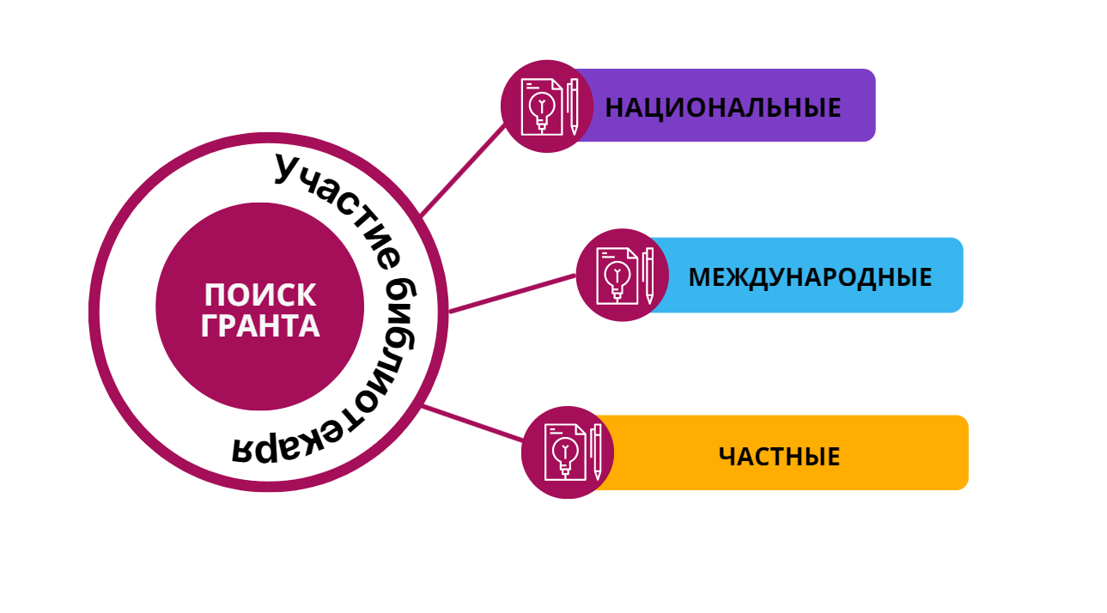
Елизавета Камилова
Школа Библиотечных Технологий | 2022

Slide 17
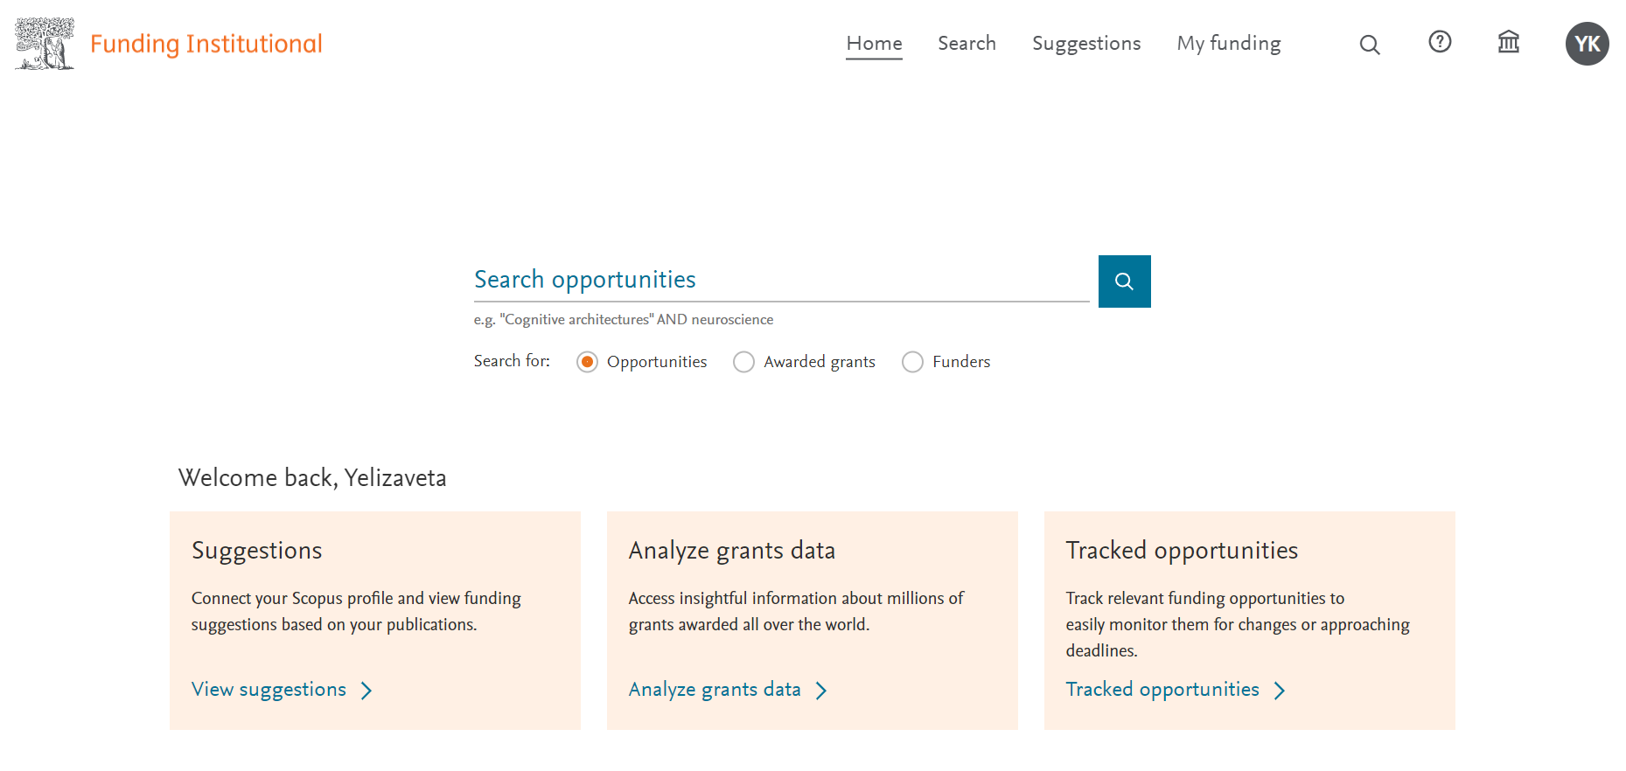
https://www.fundinginstitutional.com/

Slide 18
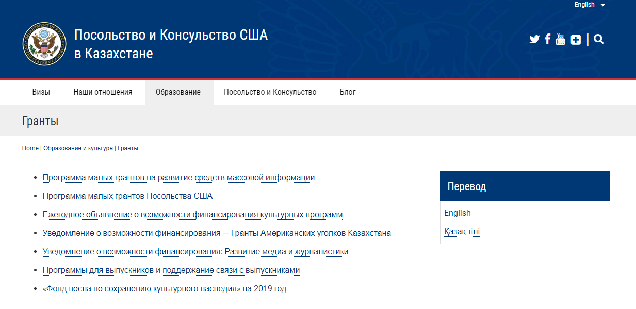

Slide 19
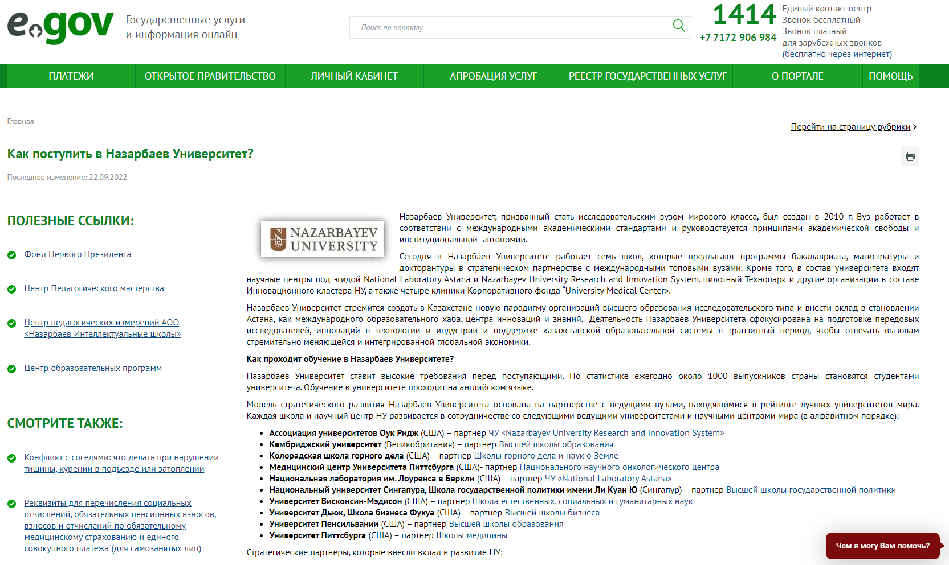
https://nu.edu.kz/ru/admissions/formoffinance

Slide 20
Требования к Библиотекарю
Елизавета Камилова
Школа Библиотечных Технологий | 2022
Елизавета Камилова
Школа Библиотечных Технологий | 2022

Slide 21
SOFT SKILLS
Елизавета Камилова
Школа Библиотечных Технологий | 2022
коммуникабельность
работа в коллективе/стрессоустойчивость
Саморазвитие / непрерывное обучение
аналитическое/критическое мышление
личная эффективность/мотивация
эмоциональный интеллект
тайм менеджмент
лидерские качества/чувство ответственности

Slide 22
HARD SKILLS
Елизавета Камилова
Школа Библиотечных Технологий | 2022
Знание иностранного языка
Сертификаты и дипломы
Программирование
Управление транспортным средством
использование компьютерных программ
Фотошоп
Скорость набора текста
Работа с большими данными

Slide 23
Рекомендации
Елизавета Камилова
Школа Библиотечных Технологий | 2022
Коммуникация со всеми факультетами, кафедрами и другими подразделениями университета
Интеграция Библиотеки в учебный, научный и воспитательный процессы
Наличие для каждого ученого контактного лица в библиотеке
Наличие публикационного опыта у библиотекаря
Быть осведомленным о современных трендах и терминологии в научной среде
Повышение профессиональных знаний в области информационной деятельности на протяжении всей жизни

Slide 24
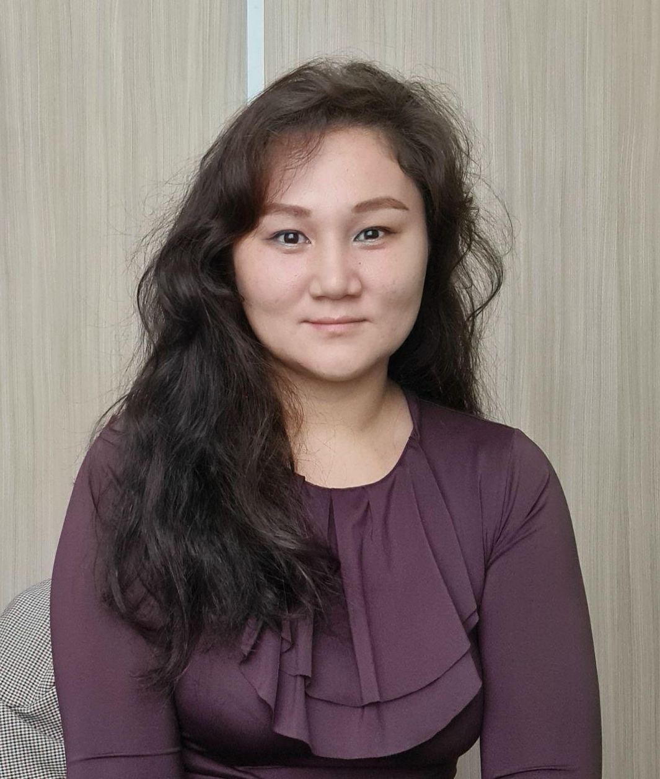
Елизавета Камилова | Эксперт менеджер
| Назарбаев Университет | Библиотека
| Тел: +7 (7172) 70-65-81
| Почта: yelizaveta.kamilova@nu.edu.kz | Вебсайт: library.nu.edu.kz
| Адрес: Кабанбай батыра 53, Астана, Казахстан
| Офис: Блок 5E, кабинет 5E.324

